Slide 1
KVFabric：面向 LLM 推理服务的 KV Cache 生命周期管理
中期汇报 | USTC OSH Project | 周家润 · 赵天翔 · 王允 | 2026.04.27

Slide 2
01
What：项目做什么
面向 LLM serving 的 KVCache 生命周期管理
02
Why：为什么值得做
KVCache 占用显存、影响 TTFT/吞吐，并与调度强耦合
03
How：怎么做
vLLM 原型 + 生命周期元数据 + 共享感知驱逐
04
Now：当前进展
基线跑通、源码边界明确、测试验证工具链已建立

Slide 3
WHAT：项目对象与目标
01
我们具体在管什么、为什么叫“生命周期”？

Slide 4
背景原理：LLM 推理中的 KVCache
Prefill
模型一次性处理完整输入 prompt，并把每层注意力的 Key/Value 状态写入 KVCache。
Decode
模型逐 token 生成输出，每一步都会读取历史 KVCache，避免重复计算全部上下文。
KVCache
本质是“用显存保存历史注意力状态”，用空间换时间，是现代 LLM serving 的基础机制。
Prompt
Prefill 写 KV
Decode 读 KV
Output
• 如果多个请求有相同的系统提示、RAG 文档前缀或对话历史，理论上可以复用已经构建好的前缀 KVCache。
• 但 KVCache 既占显存，又牵涉请求调度、block 分配和驱逐回收，因此不能只把它看成普通缓存。

Slide 5
项目定位：把 KV block 当作生命周期对象
研究对象
按 block/page 管理的 KVCache，覆盖创建、填充、共享、分叉、冷却、驱逐、重建。
当前载体
以 vLLM 为基线和原型平台，先在 Python 控制面验证策略，后续依情况深入 CUDA kernel。
长期目标
形成可移植的 KV Cache scheduler / runtime，沉淀独立的元数据与策略设计。
核心问题
一个 KV block 是否值得保留，不应只取决于“最近有没有用过”。
它还和共享人数、所在前缀位置、未来重用概率、被驱逐后的重算代价有关。
KVFabric 希望把这些因素显式建模，并用于复用与驱逐决策。

Slide 6
WHY：研究意义与问题挑战
02
从显存成本、现有机制局限和三者耦合解释为什么值得做

Slide 7
为什么 KVCache 会成为瓶颈
单请求 KV 显存 ≈ 2 × 层数 × KV头数 × head维度 × token数 × 每元素字节
总 KV 显存 ≈ 所有并发请求 KV 显存之和
上下文越长
token 数越大，KVCache 近似线性增长
并发越高
多个请求的 KVCache 会叠加竞争显存
前缀越重复
不复用就会反复 prefill 同一段历史
• 因此 KVCache 优化不只是“省一点显存”，还会影响首 token 延迟、吞吐、并发容量和尾延迟。
• 这也是我们选择 LLM serving 中 KVCache 管理作为 OSH 系统项目切入点的原因。

Slide 8
现有机制的基础与不足
机制 | 已有价值 | 不足/空白 | 切入
PagedAttention | block/page 化管理，降低碎片 | block 长期价值没有显式表达 | 把 block 作为生命周期对象
Prefix Caching | 复用完全相同的 full-block 前缀 | 局部分叉、冷热混合下保留策略不足 | 记录共享链与分叉信息
LRU / ref_cnt | 实现简单，工程稳定 | 不理解前缀位置、重算代价和未来复用潜力 | 引入共享感知驱逐评分
• 本项目是在 vLLM 已有 block/prefix cache 基础上补充生命周期视角，实现更强大的系统性KVcache管理。
• 中期阶段重点是把源码边界、算法设计和验证工具链先做扎实。

Slide 9
核心挑战：分配、复用、驱逐强耦合
分配 Allocation
block 粒度决定共享和回收的基本单位。
复用 Reuse
共享前缀会改变 block 的引用关系和保留价值。
驱逐 Eviction
释放显存的同时，也可能破坏后续复用机会。
所以本项目采用“生命周期管理”：统一记录 block 的创建、共享、冷却、驱逐和重建，而不是孤立优化某一步。

Slide 10
HOW：全生命周期管理设计
03

Slide 11
技术路线：在 prefix cache 之上做生命周期管理
已有基础：
vLLM 已经提供基于 full-block hash 的 prefix caching，能够复用完全相同的连续公共前缀。我们在现有缓存机制上实现更清晰的管理层。
问题收敛：
中期阶段将问题主要有以下两个问题：哪些 KV block 在未来仍有复用价值；当显存紧张时，怎样在不破坏正确性的前提下优先回收低价值 block。
设计主线：
KVFabric 通过生命周期元数据、Prefix Family 关系和驱逐后反馈，设计出完整的可观测、可验证、可逐步接入调度的管理流程。

Slide 12
vLLM 控制面的改造边界
KVCacheManager
记录 prefix lookup 的结果，包括命中 token 数、需要重新计算的 token 数以及请求级生命周期信息。这个位置连接调度输出和缓存分配，是观察复用收益的入口。
BlockPool
维护 block 的分配、释放、free queue 和 prefix cache map，是冷却分层和候选驱逐最自然的接入点。初期只增加 side table 和事件记录，不改变物理 KV 语义。
Scheduler 与 Metrics
Scheduler 后续只接收轻量 lifecycle hint，例如显存水位和 family 信息；Metrics/Stats 负责输出 JSONL 事件、prefix hit、latency 和 regret 相关摘要。
正确性边界
中期暂不修改 attention kernel、slot mapping 和 worker 已下发 block table。策略可选择关闭开启，可回退到 vLLM 原始路径。

Slide 13
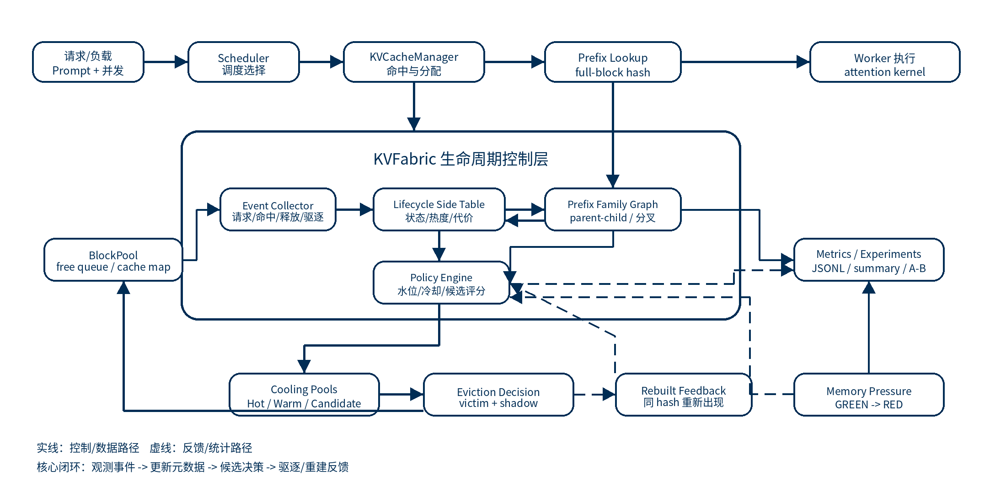
整体算法原理图：请求、缓存、策略与反馈闭环

Slide 14
设计一：三层对象模型
仅用 block_id 或 LRU 顺序很难解释共享前缀的长期价值，因此需要更高层的对象描述。
①Block 层
记录单个物理 KV block 的状态，例如 ref_cnt、hit_count、last_access、prefix_depth 和 recompute_cost。它回答“这个 block 当前是否可复用、可冷却、可驱逐”。
②Prefix Family 层
用 parent/child hash、branch_factor 和 family_heat 描述共享前缀后的分叉结构。位于公共前缀、支撑多个分支的 block 应该比一次性深尾 block 获得更高保护。
③Request 层
记录请求类别、cached tokens、computed tokens 和进入系统时的显存压力。不同请求对延迟、吞吐和缓存复用的需求不同，后续可作为调度 hint。
设计含义
这三层对象共同决定 block 的保留价值：最近访问只是其中一项，前缀位置、共享程度、分叉结构和重算代价同样重要。

Slide 15
设计二：生命周期状态与更新时机
状态主线：Planned -> MutableTail -> SealedFull -> Indexed -> SharedActive -> CoolingHot / CoolingWarm -> Candidate -> Evicted / Rebuilt
①创建与共享
请求进入系统时先估计所需 block；正在写入的尾块保持私有，只有写满并具有稳定 hash 的 full block 才进入 prefix cache。
②释放与冷却
ref_cnt 归零不代表马上没有价值。共享主干可以进入 CoolingHot，普通可复用块进入 CoolingWarm，低价值深尾更早进入 Candidate。
③驱逐与回收
显存压力升高时，系统只从语义安全的候选集合中选择 victim，避免影响 active request，也不改变 worker 已持有的 block table。
④重建与反馈
如果某个被驱逐的 hash 很快重新出现，说明上次可能低估了它的价值。系统记录 eviction_regret，用于修正同类 block 或同一 family 的后续权重。

Slide 16
设计三：水位控制与二阶段驱逐
策略需要可解释、低开销、可回退，因此只在压力出现时对局部候选进行选择。
RetainScore = Heat + Share + Reuse + PrefixPos + RecomputeCost + BranchValue - Replaceability
显存水位
资源充足时只记录事件和指标；进入 ORANGE/RED 等压力区间后，再启动候选筛选。这样可以避免在低压力下频繁做复杂决策。
候选粗筛
粗筛只考虑 ref_cnt 为 0、状态安全、不会影响当前请求的 CoolingWarm 或 Candidate block。候选集合较小，便于控制管理开销。
价值精算
对候选 block 计算保留价值。公共前缀靠前、共享人数多、历史命中稳定、重算代价高的 block 倾向保留；长尾独占、冷却时间长、重建代价低的 block 倾向回收。
反馈修正
若驱逐后短时间内发生同 hash 重建，系统记录为 regretful eviction。后续策略会提高同类 family 或 block 类型的保护权重。

Slide 17
阶段路线：从观测到策略逐步落地
第三部分最终对应后续实现任务，每一层都能用现有 experiments 结构进行验证。
①观测层
接入 side table 和 JSONL events，不改变 vLLM 行为。目标是稳定记录 prefix hit、block 状态转移、KV usage 和基础延迟指标。
②冷却层
在 ref_cnt 归零后区分 CoolingHot、CoolingWarm 和 Candidate。重点验证共享主干是否能被更稳定保留，深尾 block 是否能更早进入候选。
③策略层
引入 family-aware 二阶段驱逐，用 RetainScore 选择 victim，并记录 regretful eviction。该阶段可与原始 vLLM 做正式 A/B 对照。
④调度协同
Scheduler 接收 lifecycle hint，在显存压力较高时尝试 family-aware batching 或 lookahead 调整。该阶段作为后续扩展，不影响前两层验证闭环。

Slide 18
NOW：当前进展与落地路径
04
基线、实验结构、源码边界和生命周期设计已经收束为可推进路线

Slide 19
当前进展
方向 | 当前已经形成 | 下一步推进
基础服务性能 | vLLM 标准基础服务性能已完成 | 沉淀为 benchmarks/baseline_matrix
实验结构 | experiments 已分为 prebenchmark_validation / benchmarks / paper_reproductions | 把生命周期策略接入统一实验矩阵
生命周期设计 | 从 KeepScore 扩展为状态机、family、冷却分层、重建反馈 | 先做 L0 观测，再推进 L1/L2 策略
源码边界 | 明确 Scheduler / KVCacheManager / BlockPool / Metrics 为控制面接入点 | 暂以可开关 patch 和 JSONL 日志方式落地

Slide 20
测试验证工具链
Config
模型/负载/开关
Serve
vLLM API 服务
Run
批量请求
Collect
metrics/raw/log
Summarize
表格与摘要
实验层 | 验证作用 | 主要输出
prebenchmark_validation | 验证 prefix caching、日志、side table、状态转移是否可观测 | env / config / raw_outputs / metrics / summary
benchmarks | 在基础服务性能完成后做 A/B，对比原始 vLLM 与 KVFabric L1/L2 | TTFT / TPOT / throughput / prefix hit / regret
paper_reproductions | 后续承接质量护栏和横向比较 | accuracy / consistency / 质量下降边界
①Qwen3.5-2B 初步验证用于说明工具链可运行、prefix caching 可观察、结果目录可复查。
②后续 benchmark 关注生命周期策略是否带来额外收益。

Slide 21
按 L0-L3 渐进落地生命周期管理
阶段 | 核心目标 | 关键指标 | 验证方式
L0 观测层 | side table + JSONL events，不改变 vLLM 行为 | prefix hit、状态转移、KV usage | prebenchmark_validation
L1 冷却层 | ref_cnt 归零后区分 CoolingHot / CoolingWarm / Candidate | shared anchor survival、tail eviction | 原始策略 vs 冷却分层
L2/L3 策略层 | family-aware 二阶段驱逐，并逐步接入 scheduler hint | regretful eviction、TTFT、TPOT、throughput | benchmarks A/B 矩阵
L0
观测层：事件日志 + side table
L1
冷却层：Hot/Warm/Candidate
L2
策略层：family-aware 驱逐
L3
调度层：scheduler hint

Slide 22
谢谢！
KVFabric：从可运行 vLLM 基线，到可解释的 KVCache 生命周期原型

